Slide 1
Evite que seus clientes fiquem na fila do pão utilizando Kafka
RubyConf Brasil 2021

Slide 2

Quem sou eu?
Marina Joranhezon
Travesti
Organizadora e mentora da BOSS
Engenheira de Software(finalmente formada)
Mãe de 5 gatos
Gamer que odeia gamers
Futura Skatista(Obrigada Rayssa rainha)
Aniversariante!!

Slide 3
Agenda
O que é Mensageria?
Por que Kafka?
Arquitetura
Prática com Terminal e Ruby

Slide 4
O que é Mensageria?

Slide 5
Publish/Subscribe Messaging Pattern
Um padrão em que um sender(publisher) envia uma mensagem(dados) sem um destinatário específico;

Slide 6
Publish/Subscribe Messaging Pattern
Um padrão em que um sender(publisher) envia uma mensagem(dados) sem um destinatário específico;
A mensagem é enviada então para um grupo, que podemos definir como subscriber;

Slide 7
Publish/Subscribe Messaging Pattern
Um padrão em que um sender(publisher) envia uma mensagem(dados) sem um destinatário específico;
A mensagem é enviada então para um grupo, que podemos definir como subscriber;
Também conhecido como grupão do Telegram:

Slide 8

Publish/Subscribe Messaging Pattern
Um padrão em que um sender(publisher) envia uma mensagem(dados) sem um destinatário específico;
A mensagem é enviada então para um grupo, que podemos definir como subscriber;
Também conhecido como grupão do Telegram:

Slide 9
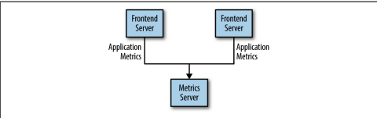
Exemplo de um produto "pequeno"

Slide 10
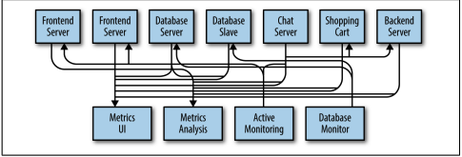
Mas agora ele cresceu...

Slide 11
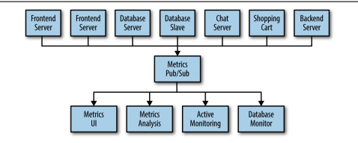

Utilizando mensageria
wow

Slide 12




Algumas ferramentas de mensageria

Slide 13
Por que Kafka?

Slide 14
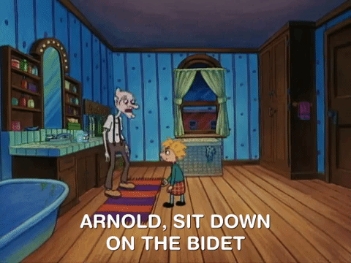
Antes, um pouquinho de história
Kafka foi criado internamente pelo Linkedin;

Slide 15
Antes, um pouquinho de história
Kafka foi criado internamente pelo Linkedin;
Tinham uma arquitetura semelhante a que discutimos;

Slide 16
Antes, um pouquinho de história
Kafka foi criado internamente pelo Linkedin;
Tinham uma arquitetura semelhante a que discutimos;
Possuíam duas entidades muito semelhantes:
Monitoramento de métricas;
Atividade de usuário.

Slide 17
Antes, um pouquinho de história
Kafka foi criado internamente pelo Linkedin;
Tinham uma arquitetura semelhante a que discutimos;
Possuíam duas entidades muito semelhantes:
Monitoramento de métricas;
Atividade de usuário.
Mas o sistema não suportava receber esses dois dados simultaneamente;

Slide 18
Antes, um pouquinho de história
Kafka foi criado internamente pelo Linkedin;
Tinham uma arquitetura semelhante a que discutimos;
Possuíam duas entidades muito semelhantes:
Monitoramento de métricas;
Atividade de usuário.
Mas o sistema não suportava receber esses dois dados simultaneamente;
Tentaram sistemas de filas, mas nenhum suportou a escala;

Slide 19
Antes, um pouquinho de história
Kafka foi criado internamente pelo Linkedin;
Tinham uma arquitetura semelhante a que discutimos;
Possuíam duas entidades muito semelhantes:
Monitoramento de métricas;
Atividade de usuário.
Mas o sistema não suportava receber esses dois dados simultaneamente;
Tentaram sistemas de filas, mas nenhum suportou a escala;
E assim, internamente nasceu o Kafka;

Slide 20
Muito mais do que apenas mensageria
Um solução que lida muito mais que mensageria, como:

Slide 21
Muito mais do que apenas mensageria
Um solução que lida muito mais que mensageria, como:
Monitoramento de atividade;
Logs;
Processamento de streams;
Monitoramento de métricas.

Slide 22

Kafka: The Definitive Guide by Neha Narkhede, Gwen Shapira, and Todd Palino (O’Reilly). Copyright 2017 Neha Nar‐ khede, Gwen Shapira, and Todd Palino, 978-1-491-93616-0.
“We’ve come to think of Kafka as a streaming platform: a system that lets you publish and subscribe to streams of data, store them, and process them, and that is exactly what Apache Kafka is built to be”

Slide 23
Arquitetura

Slide 24
Mensagens e Lotes
Também conhecido como messages and batches;

Slide 25
Mensagens e Lotes
Também conhecido como messages and batches;
Mensagens são a estrutura básica de dados que o Kafka usa para compartilhar dados;

Slide 26
Mensagens e Lotes
Também conhecido como messages and batches;
Mensagens são a estrutura básica de dados que o Kafka usa para compartilhar dados;
Lotes nada mais são do que lotes de mensagens;

Slide 27
Mensagens e Lotes
Também conhecido como messages and batches;
Mensagens são a estrutura básica de dados que o Kafka usa para compartilhar dados;
Lotes nada mais são do que lotes de mensagens;
Mensagens podem ter um tipo de metadado opcional chamado key.
Exemplo: { name: 'Marina' }

Slide 28
Schemas
Basicamente, uma estrutura de dados;

Slide 29
Schemas
Basicamente, uma estrutura de dados;
Recomenda-se usar para padronizar dados;

Slide 30
Schemas
Basicamente, uma estrutura de dados;
Recomenda-se usar para padronizar dados;
Podem ser de vários tipos, como:
JSON;
XML;
Sua própria estrutura.

Slide 31

Tópicos e Partições
Onde habitam as mensagens;
Mensagens
a

Slide 32
Tópicos e Partições
Onde habitam as mensagens;
Pense em tópicos como tabelas de um banco;
Mensagens
a

Slide 33
Tópicos e Partições
Onde habitam as mensagens;
Pense em tópicos como tabelas de um banco;
Partições são partes de um tópico;
Mensagens
a

Slide 34
Tópicos e Partições
Onde habitam as mensagens;
Pense em tópicos como tabelas de um banco;
Partições são partes de um tópico;
Partições de um tópico podem ser hospedadas
em diferentes servidores;
Mensagens
a

Slide 35
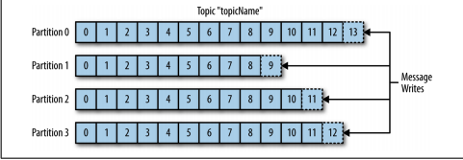
Tópicos e Partições
Onde habitam as mensagens;
Pense em tópicos como tabelas de um banco;
Partições são partes de um tópico;
Partições de um tópico podem ser hospedadas em diferentes servidores;

Slide 36
Produtores e Consumidores
Produtores produzem mensagens, consumidores as consomem;

Slide 37
Produtores e Consumidores
Produtores produzem mensagens, consumidores as consomem;
Produtores produzem mensagens para tópicos, não se importando com partições;
A não ser que você queria que ele se importe.

Slide 38
Produtores e Consumidores
Produtores produzem mensagens, consumidores as consomem;
Produtores produzem mensagens para tópicos, não se importando com partições;
A não ser que você queria que ele se importe.
Consumidores consomem as mensagens de tópicos por meio de Grupos;

Slide 39
Produtores e Consumidores
Produtores produzem mensagens, consumidores as consomem;
Produtores produzem mensagens para tópicos, não se importando com partições;
A não ser que você queria que ele se importe.
Consumidores consomem as mensagens de tópicos por meio de Grupos;
Grupos são conjuntos de consumidores que consomem de um mesmo tópico;

Slide 40
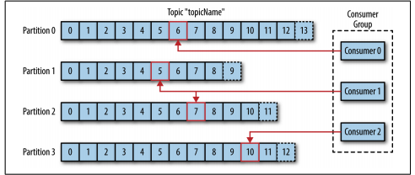
Produtores e Consumidores
Produtores produzem mensagens, consumidores as consomem;
Produtores produzem mensagens para tópicos, não se importando com partições;
A não ser que você queria que ele se importe.
Consumidores consomem as mensagens de tópicos por meio de Grupos;
Grupos são conjuntos de consumidores que consomem de um mesmo tópico;

Slide 41
Brokers e Clusters
Brokers são os servidores do Kafka, que hospedam tópicos;

Slide 42
Brokers e Clusters
Brokers são os servidores do Kafka, que hospedam tópicos;
A capacidade de armazenamento e processamento dos Brokers é configurável;

Slide 43
Brokers e Clusters
Brokers são os servidores do Kafka, que hospedam tópicos;
A capacidade de armazenamento e processamento dos Brokers é configurável;
Brokers são feitos para fazer parte de um grupo chamado de Cluster;

Slide 44
Multiplos Brokers
Dentro de um Cluster, podemos ter uma partição de um tópico dividida entre vários Brokers;

Slide 45
Multiplos Brokers
Dentro de um Cluster, podemos ter uma partição de um tópico dividida entre vários Brokers;
Apesar de gerar redundância, isso também nos dá escalabilidade e resiliência;

Slide 46
Multiplos Brokers
Dentro de um Cluster, podemos ter uma partição de um tópico dividida entre vários Brokers;
Apesar de gerar redundância, isso também nos dá escalabilidade e resiliência;
Apesar de uma partição ser dividida em vários brokers, ela possuir um Broker líder;

Slide 47
Multiplos Brokers
Dentro de um Cluster, podemos ter uma partição de um tópico dividida entre vários Brokers;
Apesar de gerar redundância, isso também nos dá escalabilidade e resiliência;
Apesar de uma partição ser dividida em vários brokers, ela possuir um Broker líder;
Dentro do Cluster, também temos um Broker chamado de controlador, responsável por monitorar falhas e administrar outros Brokers.

Slide 48
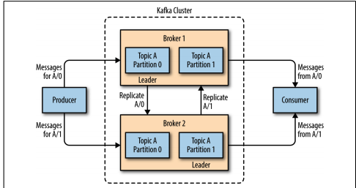
Multiplos Brokers
Dentro de um Cluster, podemos ter uma partição de um tópico dividida entre vários Brokers;
Apesar de gerar redundância, isso também nos dá escalabilidade e resiliência;
Apesar de uma partição ser dividida em vários brokers, ela possuir um Broker líder;
Dentro do Cluster, também temos um Broker chamado de controlador, responsável por monitorar falhas e administrar outros Brokers.

Slide 49
Multiplos Clusters
Conforme sistemas crescem, os tipos de dados coletados mudam e aumentam;

Slide 50
Multiplos Clusters
Conforme sistemas crescem, os tipos de dados coletados mudam e aumentam;
Com multiplos Clusters podemos gerenciar riscos de falhas;

Slide 51
Multiplos Clusters
Conforme sistemas crescem, os tipos de dados coletados mudam e aumentam;
Com multiplos Clusters podemos gerenciar riscos de falhas;
Utilizando MirrorMaker, podemos replicar dados, produtores e consumidores, criando resiliência.

Slide 52
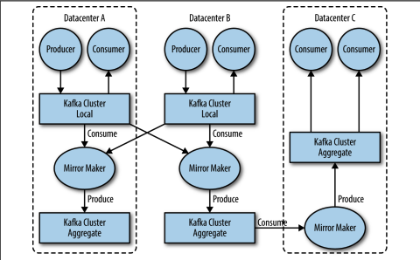
Multiplos Clusters
Conforme sistemas crescem, os tipos de dados coletados mudam e aumentam;
Com multiplos Clusters podemos gerenciar riscos de falhas;
Utilizando MirrorMaker, podemos replicar dados, produtores e consumidores, criando resiliência.

Slide 53

O milagre da multiplicação
Múltiplos Clusters;
Múltiplos Brokers;
Múltiplos Tópicos;
Múltiplas Partições;
Múltiplos TUDO.
"No es un pescador, son dos" - Jesus, Fist of Jesus

Slide 54

Vamos praticar!

Slide 55

Obrigada!
Alguma pergunta?
marina.joranhezon@gmail.com
Github: Joranhezon
Twitter: @ninadormecida
Linkedin: Marina Joranhezon
Please keep this slide for attribution

